Slide 1
Natiijooyin aan si isku mid ah u dhicin
Itimaalka (Probability): natiijooyinka suurtagalka ah

Slide 2
Sida agabkeena waxbarista loogu talagalay fasalka

Slide 3
Waxaan sheegi karaa marka natiijooyinku aanay si isku mid ah u dhicin.

Slide 4
Tijaabo waa imtixaan go'an oo horay loo qeexay.
Natiijo waa natiijada tijaabo.
Meel saami ah (sample space) waa dhammaan natiijooyinka suurtagalka ah ee tijaabo. Jaantuska meel saami ah waa hab habaysan oo lagu soo saaro meel saami ah.

Slide 5
Dhacdo (event) waa qayb ka mid ah meel saami ah. Waxay noqon kartaa natiijo gaar ah ama natiijooyin dhici kara oo ka yimaada tijaabo.

Slide 6

Natiijooyin aan si isku mid ah u dhicin
Aqoonsashada natiijada ay u badan tahay inay dhacdo
Garashada natiijooyinka aan si isku mid ah u dhicin ee macnaha guud

Slide 7



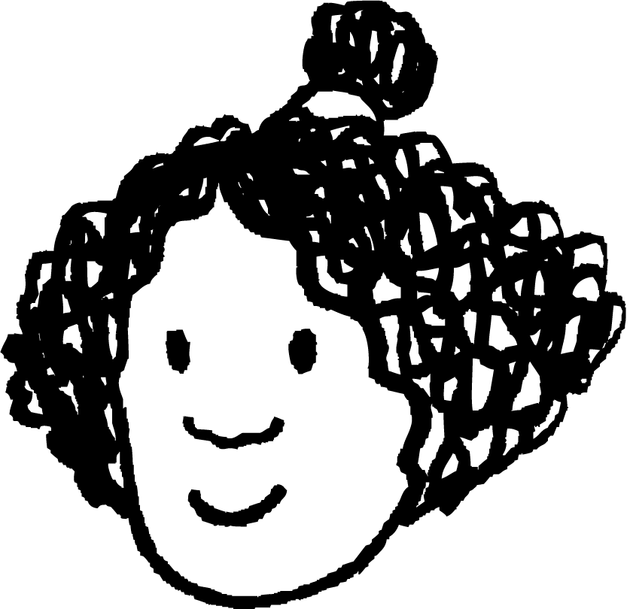

Aqoonsashada natiijada ay u badan tahay inay dhacdo
Axmed iyo Isra waxay ciyaarayaan ciyaar ku lug leh wareejinta wareegga hoose si loo go'aamiyo cidda horay u soconaysa.
Maxaa sabab u noqon kara in Axmed uusan ku faraxsanayn wareegga?
Wareeggu wuxuu u badan yahay inuu ku dhaco magacayga Isra, ma aha magacayga.
Isra
Axmed

Slide 8

Aqoonsashada natiijada ay u badan tahay inay dhacdo
Isra waxay hagaajisaa wareegga waxayna tusisaa Axmed.
Ma aha. Natiijooyinku wali ma aha kuwa si isku mid ah u dhici kara.
Wali waxay u badan tahay inay ku soo degto magacaaga aniga.
Ka warran wareejiyahan (spinner) kan? Miyuu hadda u egyahay mid caddaalad ah labadeenna?
Axmed
Isra

Slide 9

Aqoonsashada natiijada (outcome) ay u badan tahay inay dhacdo
Axmed wuxuu hagaajiyaa wareejiyaha (spinner) oo wuxuu tusiyaa Isra.
Laakiin wali waa caddaalad-darro. Wareejiyaha (spinner) waxay u badan tahay inuu ku joogsado magacaaga hadda.
Ka warran kan? Waan jeclahay wareejiyahan (spinner)!
Axmed
Isra

Slide 10
Aqoonsashada natiijada (outcome) ay u badan tahay inay dhacdo
Waxay ku heshiiyaan kan sida wareejiyahooda (spinner) ugu dambeeya.
Labada natiijo (outcomes) hadda waxay u egyihiin inay dhacaan si isku mid ah.
Tani waxay u egtahay mid caddaalad ah labadeenna.
Axmed
Isra

Slide 11
Aqoonsashada natiijada (outcome) ay u badan tahay inay dhacdo
U-badnaansho (Likelihood) waxay qeexdaa fursadda (chance) in dhacdo gaar ah ay dhacdo.
Wareejiyaha (spinner) midigta, qaybaha 'Axmed' iyo 'Isra' isku cabbir ma aha. Sidaa darteed, wareejiyaha (spinner) waxay u badan tahay inuu ku joogsado magaca Isra marka loo eego Axmed.
Axmed
Isra
Axmed
Isra
natiijooyin (outcomes) isku mid ah oo u badan
hal natiijo ayaa u badan inay dhacdo marka loo eego midka kale

Slide 12
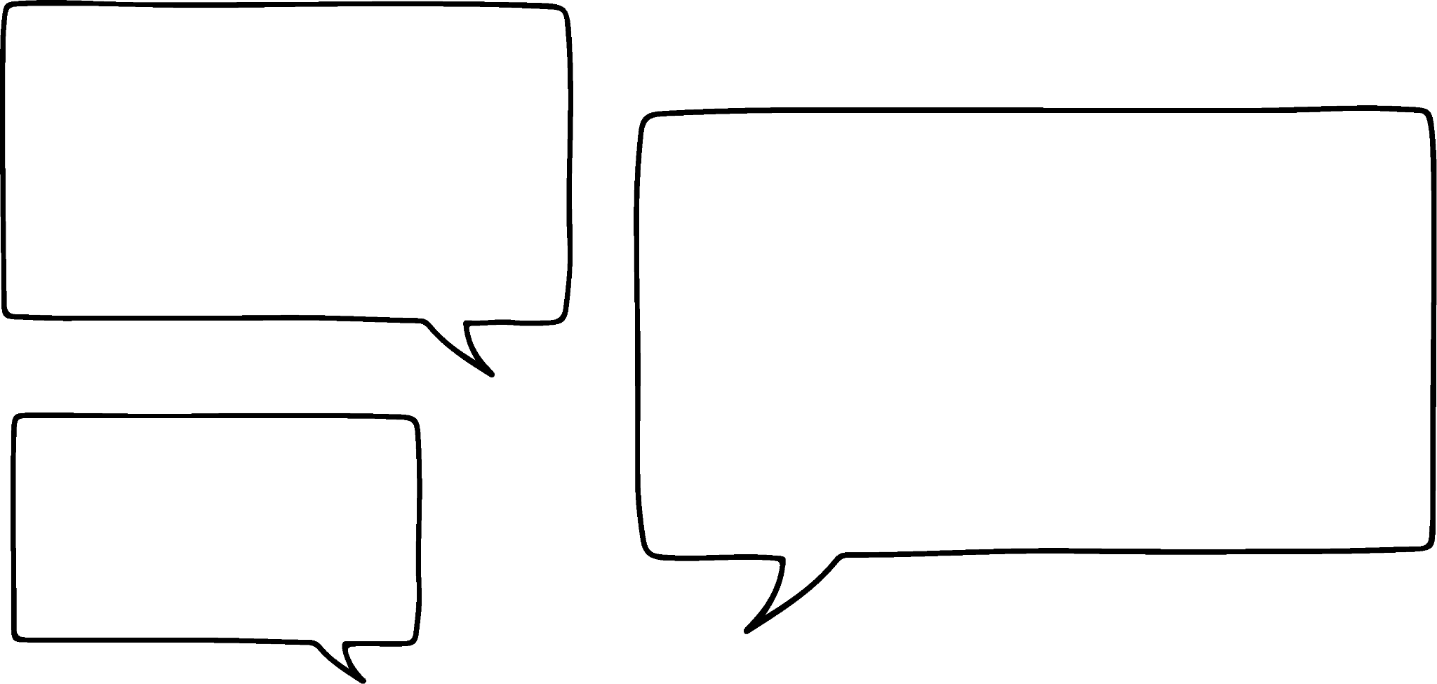
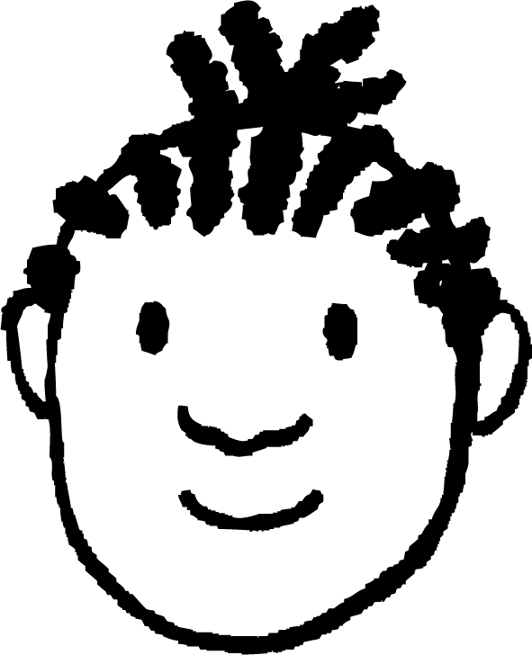
Aqoonsashada natiijada u badan inay dhacdo
Dhacdo (Event) waa qayb ka mid ah meel shaybaarka (sample space). Waxay noqon kartaa natiijo gaar ah ama natiijooyin ka dhici kara tijaabo (trial).
Tusaale: Yacquub wuxuu wareejin doonaa wareegga hal mar.
tijaabo: hal wareeg oo wareegga (spinner)
H
A
Mid kasta oo ka mid ah natiijooyinkan waxay u dhacaan si isku mid ah.
G
B
natiijooyin
F
C
ξ = {A, B, C, D, E, F, G, H}
E
D
meel shaybaarka (sample space)

Slide 13
Aqoonsashada natiijada u badan inay dhacdo
Dhacdo (Event) waa qayb ka mid ah meel shaybaarka (sample space). Waxay noqon kartaa natiijo gaar ah ama natiijooyin ka dhici kara tijaabo (trial).
Tusaale: Yacquub wuxuu wareejin doonaa wareegga hal mar.
tijaabo: hal wareeg oo wareegga (spinner)
H
A
Ma waxay u badan tahay in wareeggu istaago shaqal (vowel) ama shibbane (consonant)?
G
B
natiijooyin
F
C
ξ = {A, B, C, D, E, F, G, H}
E
D
meel shaybaarka (sample space)
dhacdooyin (events)
shaqallo = {A, E}
shibbanayaal = {B, C, D, F, G, H}

Slide 14
Aqoonsashada natiijada u badan inay dhacdo
Dhacdo (Event) waa qayb ka mid ah meel shaybaarka (sample space). Waxay noqon kartaa natiijo gaar ah ama natiijooyin ka dhici kara tijaabo (trial).
Tusaale: Yacquub wuxuu ku wareejin doonaa wareegga (spinner) hal mar.
tijaabo: hal wareeg oo wareegga (spinner)
H
A
Wareeggu (spinner) wuxuu u badan yahay inuu ku soo degto shibbane (consonant) halkii shaqal (vowel).
G
B
natiijooyin
F
C
ξ = {A, B, C, D, E, F, G, H}
E
D
meel shaybaarka (sample space)
dhacdooyin (events)
shaqallada (vowels) = {A, E}
shibbanayaasha (consonants) = {B, C, D, F, G, H}

Slide 15

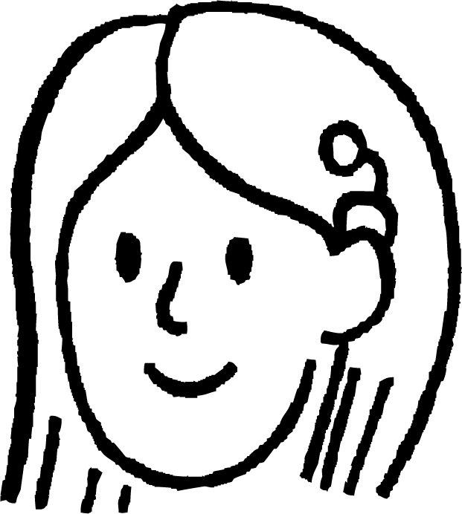
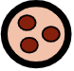





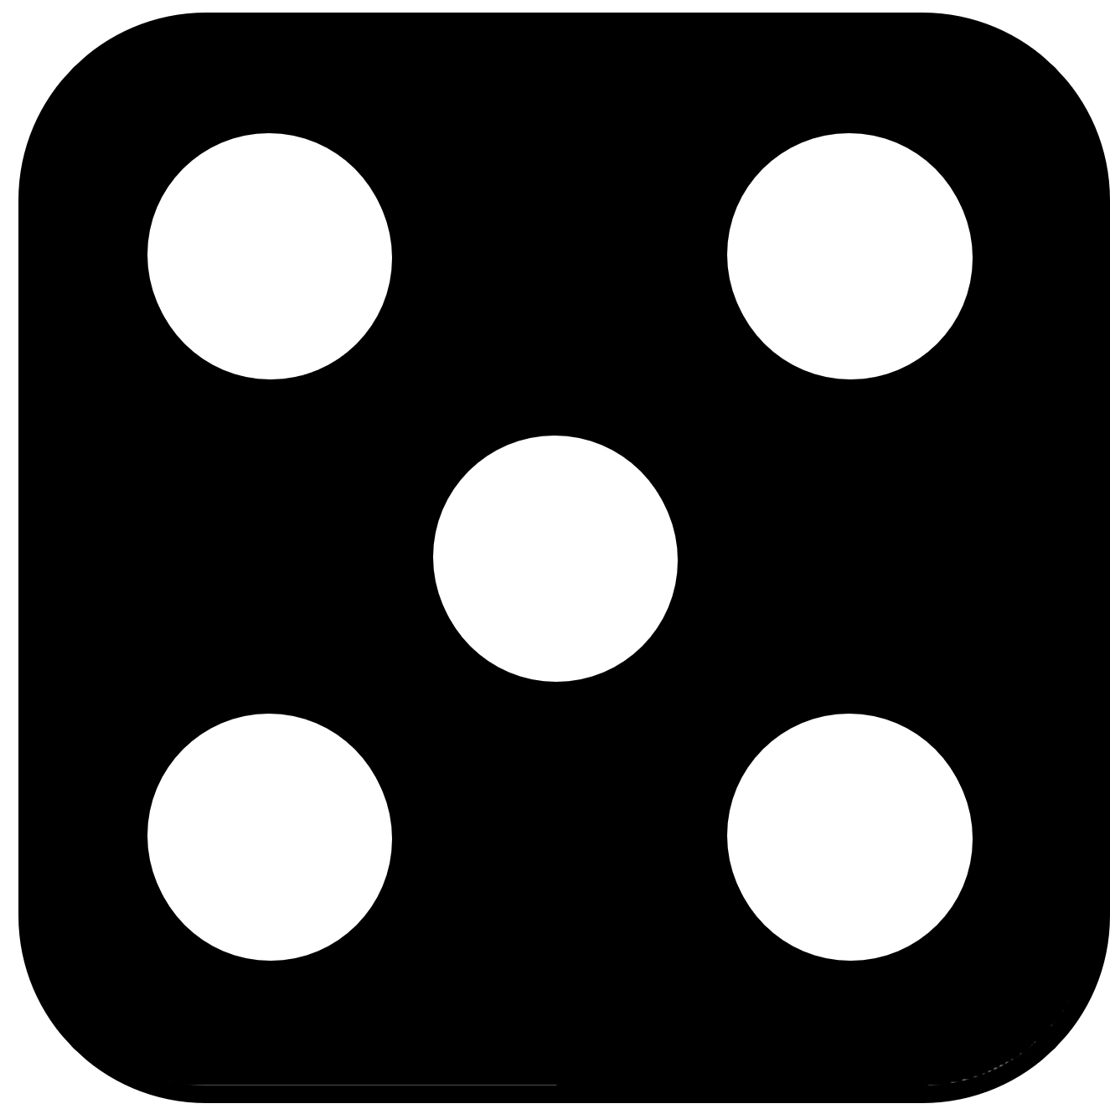

Aqoonsashada natiijada (outcome) u badan inay dhacdo
Axmed iyo Suad waxay isku dayayaan inay go'aamiyaan cidda helaysa buskudka ugu dambeeya ee dhalada ku jira.
Waxay go'aansadeen inay duudduubaan (roll) hal dice (six-sided) oo caadi ah si loo go'aamiyo cidda helaysa.
Haddii aan duudduubno (roll) tiro ka mid ah tirooyinka 3 (multiple of 3) markaas adigu waxaad heli kartaa buskudka. Haddii aysan ahayn tiro ka mid ah tirooyinka 3 (multiple of 3) markaas anigu waan heli doonaa.
ξ = {Axmed, Suad}
Axmed
Yaa u badan inuu helo buskudka?

Slide 16


Aqoonsashada natiijada (outcome) u badan inay dhacdo
Tiro (counter) ayaa si aan kala sooc lahayn (random) looga xushay bacda (bag) oo xarafkeeda (letter) waa la qoraa. Tirooyinku (counters) waa isku cabbir (equal size). Sheegashada (statement) kee baa run ah?
Labada natiijo (outcomes) waxay u dhigmaan (equally likely) inay dhacaan.
Xarafka A (letter A) ayaa u badan in la doorto (picked) marka loo eego xarafka B (letter B).
A
A
B
B
Xarafka B (letter B) ayaa u badan in la doorto (picked) marka loo eego xarafka A (letter A).
A
A
B

Slide 17
Aqoonsashada natiijada (outcome) u badan inay dhacdo
Wareegyada (spinners) kee ayaa leh natiijooyin (outcomes) aan isu dheellitirnayn (non-equally likely)?
khasaaro
khasaaro
khasaaro
guul
guul
guul (win)
guuldarro (lose)
guul
guul
guul
khasaaro
khasaaro
guul
khasaaro
khasaaro
khasaaro
guul
guul
guul
guul

Slide 18
Aqoonsashada natiijada ugu badan ee dhici karta
1) Xaalad kasta, calaamadee natiijada ama dhacdada ugu badan ee dhici karta.
a) duufaanka (rolling) dice-ga caadiga ah ee lix dhinac ah
b) wareejinta wareegga
8
1
duufaanka (rolling) tiro ka mid ah 2 ama 3
7
2
ku degto qayb ka mid ah 8 ama ku degto qayb ka mid ah 12
6
3
5
4
c) soo qaadashada counter-ka shandadda
d) doorashada xaraf si random ah oo ka mid ah MATHEMATICS
qaadashada A ama qaadashada B
doorashada shaqal ama doorashada shibbane
B
A
B
B
A
A
B

Slide 19
Aqoonsashada natiijada ay u badan tahay inay dhacdo
2) Laga bilaabo kuwa ugu yar ee suurtogalka ah, kala sooc wareegyada sida ay u kala suurtogal yihiin inay ku degaan 'win'.
A
B
C
D
win
guul
guul
lose
lose
win
win
lose
khasaaro
khasaaro
lose
win
guul
E
F
G
win
khasaaro
guul
guul
lose
win
khasaaro
guul
guul
khasaaro
win
lose
guul
khasaaro
khasaaro
win
guul
guul

Slide 20
Aqoonsashada natiijada ugu badan ee dhici karta
1) Xaalad kasta, calaamadee natiijada ama dhacdada ugu badan ee dhici karta.
a) duufsashada sacabka lix-geesoodka ah ee caadiga ah
b) wareejinta wareegga
8
1
duufsashada tiro badan oo 2 ah ama duufsashada tiro badan oo 3 ah
7
2
ku soo degto qayb ka mid ah 8 oo ah ku soo degto qayb ka mid ah 12
6
3
5
4
c) soo qaadashada tiro (counter) bacda laga soo qaaday
d) doorashada xaraf si aan kala sooc lahayn oo ka mid ah erayga MATHEMATICS
soo qaadashada A oo ah soo qaadashada B
doorashada shaqal (vowel) oo ah doorashada shibbane (consonant)
B
A
B
B
A
A
B

Slide 21
Aqoonsiga natiijada ay u badan tahay inay dhacdo
2) Laga bilaabo kan ugu yar ee suurtogalka ah, u kala saar spinners-ka sida ay u badan tahay inay ku soo degaan 'win'.
A
B
C
D
win
guul
guul
lose
lose
win
win
lose
khasaaro
khasaaro
lose
win
win
E
F
G
win
khasaaro
guul
guul
lose
win
khasaaro
guul
guul
khasaaro
win
lose
guul
khasaaro
khasaaro
win
guul
guul
D, B, A, E, G, C, F

Slide 22
Natiijooyin aan simanayn
Aqoonsashada natiijada ay u badan tahay inay ka badan tahay mid kale
Garashada natiijooyinka aan simanayn ee macnaha guud

Slide 23








Garashada natiijooyinka aan simanayn ee macnaha guud
Layla iyo Caasha waxay isku ciyaarayaan ciyaar tennis.
Yacquub iyo Saciid waxay tixgelinayaan suurtogalnimada natiijooyinka suurtogalka ah.
ξ = {Caasha guulaysataa, Layla guulaysataa}
Waxaan u maleynayaa in labada natiijo ay isku ehel yihiin inay dhacaan, sababtoo ah ama Caasha ayaa guulaysan ama Layla ayaa guulaysan.
Layla
Waxaan u maleynayaa in mid ka mid ah natiijooyinkan uu noqon karo mid u badan inuu dhaco marka loo eego kan kale.
Yacquub
Caasha
Yaa aad la raacsan tahay? Yacquub mise Saciid?
Saciid

Slide 24
Aqoonsashada natiijooyinka aan isku ehel ahayn ee macnaha guud
Layla iyo Caasha waxay isku ciyaarayaan ciyaar tennis.
Yacquub iyo Saciid waxay tixgelinayaan suurtogalnimada natiijooyinka suurtogalka ah.
ξ = {Caasha guulaysataa, Layla guulaysataa}
Hadda waxaan u maleynayaa in Caasha ay u badan tahay inay guulaysato marka loo eego Layla.
Weligay tennis ma ciyaarin.
Waxaan ciyaaraa tennis toddobaad kasta waxaana ku guuleystay tartamo badan.
Layla
Yacquub
Natiijooyinku ma isku ehel yihiin inay dhacaan? Mise natiijo mid ka mid ah ayaa u badan tan kale?
Caasha
Saciid

Slide 25

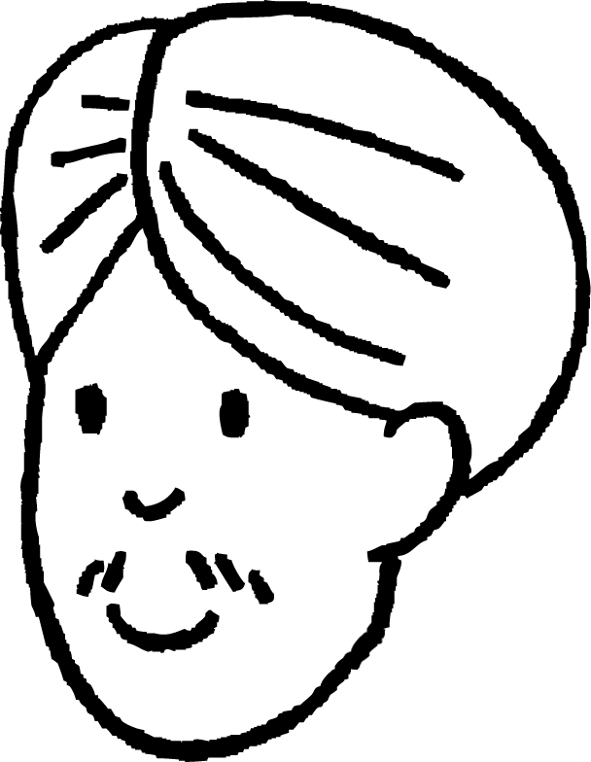
Aqoonsashada natiijooyinka aan isku ehel ahayn ee macnaha guud
Cali iyo Nuur waxay ka fikirayaan in roobku da'o berri.
ξ = {roob, roob la'aan}
Waxaan u malaynayaa in natiijooyinkan ay isku egtahay inay dhacaan, sababtoo ah waa roob ama roob la'aan.
Waxaan u malaynayaa in mid ka mid ah natiijooyinkan uu noqon karo mid ka badan kan kale, iyadoo ku xiran arrimo kale.
Cali
Nuur
Yaa aad la raacsan tahay? Cali ama Nuur?

Slide 26
Aqoonsiga natiijooyinka aan isku egnayn ee macnaha guud
ξ = {roob, roob la'aan}
Ictimaalka natiijadu waxay ku xiran tahay goobta.
Isbayn, waxaa laga yaabaa inay ka badan tahay in roob la'aan dhacdo maalin gaar ah marka loo eego roobka.
Laakiin UK, waxaa laga yaabaa inay ka badan tahay in roobku dhaco maalin gaar ah marka loo eego roob la'aanta.
Nuur

Slide 27
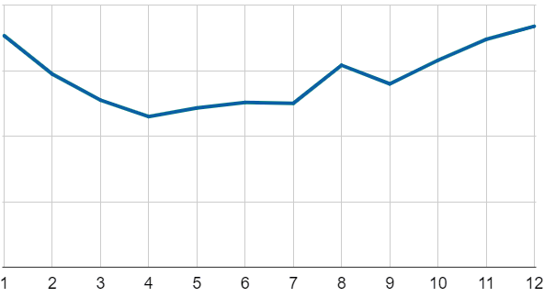
Aqoonsiga natiijooyinka aan isku egnayn ee macnaha guud
ξ = {roob, roob la'aan}
Ictimaalka natiijadu waxay ku xiran tahay waqtiga.
Sida xogta Met Office laga soo bilaabo 1941 ilaa 2022, celceliska roobka ee Bradford wuxuu ugu yar yahay Abriil, ugu badanna Disembar.
celceliska roobka (mm)
Nuur
Abriil
Disembar

Slide 28
Aqoonsiga natiijooyinka aan isku egnayn ee macnaha guud
ξ = {roob, roob la'aan}
Suurtogalnimada natiijadu waxay ku xirnaan kartaa wakhtiga.
Marka, xilliga sanadka wuxuu noqon karaa qodob go'aaminaya haddii ay u badan tahay in roob da'o ama aan da'in.
celceliska roobka (mm)
Nuur
Abriil
Diseembar

Slide 29
Aqoonsiga natiijooyinka aan simanayn ee macnaha guud
Suurtogalnimada laba natiijoo gaar ah waa la isbarbardhigi karaa, xitaa marka ay jiraan natiijooyin kale oo suurtogal ah.
Cimilooyinka kee ayaa u badan inuu dhaco Boqortooyada Ingiriiska bisha Diseembar?
baraf
kulayl daran (heatwave)
Kuwani ma aha labada natiijoo kaliya ee suurtogal ah ee dhacdooyinka cimilada (tusaale, waxay noqon kartaa roob ama heerkul dhexdhexaad ah).
Laakiin natiijooyinkan gaarka ah wali waa la isbarbardhigi karaa si loo go'aamiyo in barafku uu ka badan yahay kulayl daran (heatwave) bisha Diseembar.

Slide 30
Aqoonsiga natiijooyinka aan simanayn ee macnaha guud
Cimilooyinka kee ayaa u badan inuu dhaco Boqortooyada Ingiriiska bisha Luulyo?
baraf
kulayl daran (heatwave)

Slide 31
Aqoonsiga natiijooyinka aan simanayn ee macnaha guud
Dabaasha bilow ah ayaa la tartamaya dabaasha xirfad leh. Waa isku mid suurtogalnimada in qof kasta guuleysto.
Ama bilowga ayaa guuleysan ama xirfadlaha ayaa guuleysan.
Dabaasha xirfadlaha ah ayaa u badan inuu guuleysto marka loo eego dabaasha bilowga ah.

Slide 32
Aqoonsashada natiijooyinka aan sinnayn ee macnaha guud
1) Macnaha kasta, calaamadee natiijada ugu badan inay dhacdo.
macnaha guud | natiijada A | natiijada B
maalin bisha July ee UK | qabow (frost) | kulayl (heatwave)
maalin bisha December ee UK | qabow (frost) | kulayl (heatwave)
maalin bisha December ee Australia | qabow (frost) | kulayl (heatwave)
dukaan cabitaan ee UK bisha December | inta badan macaamiishu waxay iibsadaan smoothies qabow | inta badan macaamiishu waxay iibsadaan hot chocolates
ciyaaryahan darts xirfad leh oo ku tartamaya orod ciyaaryahan sprinter xirfad leh | ciyaaryahanka darts xirfaddu wuu guuleystaa | ciyaaryahanka sprinter xirfaddu wuu guuleystaa
ciyaaryahan darts xirfad leh oo ku tartamaya ciyaar darts ciyaaryahan sprinter xirfad leh | ciyaaryahanka darts xirfaddu wuu guuleystaa | ciyaaryahanka sprinter xirfaddu wuu guuleystaa

Slide 33
Aqoonsashada natiijooyinka aan simanayn ee duruufaha
2) Xaalad kasta, qor arrin duruufeed oo saamayn karta suurtogalnimada natiijooyinka.
a) Saciid iyo Axmed ayaa is ciyaaraya ciyaar shax (chess). ξ = {Saciid wuu guuleystaa, Axmed wuu guuleystaa}
b) Layla waxay saadaalinaysaa in roob baraf (snow) da'i doono maalin gaar ah. ξ = {roob baraf, roob baraf ma da'o}
c) Nuur wuxuu iibsanayaa jalaato (ice cream) oo wuxuu dooranayaa dhadhan. ξ = {vanilla, strawberry, mint, chocolate}

Slide 34
Aqoonsashada natiijooyinka aan simanayn ee duruufaha
1) Duruuf kasta, calaamadee natiijada ugu badan ee dhici karta.
duruuf | natiijo A | natiijo B
maalin July ah UK | dhaxan (frost) | kulayl daran (heatwave)
maalin December ah UK | dhaxan (frost) | kulayl daran (heatwave)
maalin December ah Australia | dhaxan (frost) | kulayl daran (heatwave)
dukaan cabbitaan (drink stall) UK December | macmiilasha badankood waxay iibsadaan smoothies qabow | macmiilasha badankood waxay iibsadaan hot chocolates
ciyaaryahan xirfadle ah oo darts ah oo ku ordaya tartan ka dhanka ah orodyahan xirfadle ah | ciyaaryahanka darts-ka ee xirfadlaha ayaa guuleysta | orodyahanka xirfadlaha ayaa guuleysta
ciyaaryahan xirfadle ah oo darts ah oo ku ciyaaraya ciyaar darts ka dhanka ah orodyahan xirfadle ah | ciyaaryahanka darts-ka ee xirfadlaha ayaa guuleysta | orodyahanka xirfadlaha ayaa guuleysta

Slide 35
Aqoonsiga natiijooyinka aan si isku mid ah u suurtogal ahayn ee macnaha
2) Xaalad kasta, qor arrin macnaha ah oo saameyn karta suurtogalnimada natiijooyinka.
a) Saciid iyo Axmed ayaa isku ciyaaraya ciyaar chess. ξ = {Saciid waa guuleystaa, Axmed waa guuleystaa}
Khibrada ciyaaryahan kasta ee ciyaarta chess.
b) Layla ayaa saadaalinaysa in baraf da'ayo maalin gaar ah. ξ = {baraf, baraf ma da'o}
Waqtiga sanadka, goobta, cimilada maalmaha ka hor.
c) Nuur wuxuu iibsanayaa jalaato oo dooranayaa dhadhan. ξ = {vanilla, strawberry, mint, chocolate}
Dhadhanka Nuur uu doorbido.

Slide 36
Natiijooyin aan si isku mid ah u suurtogal ahayn
Ma aha dhammaan natiijooyinka tijaabada si isku mid ah u suurtogal ah inay dhacaan.
Natiijooyinka aan si isku mid ah u suurtogal ahayn waa la isbarbardhigi karaa si loo go'aamiyo midka ugu suurtogal badan inuu dhaco.
Go'aaminta natiijada ugu suurtogal badan waxaa saameyn kara arrimo macnaha ah.

